Slide 1


Slide 2

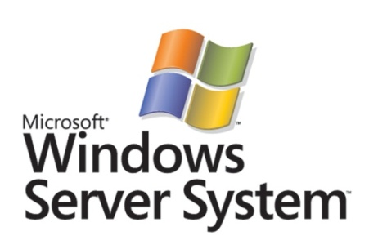

Сетевой операционной системой (ОС) называют операционную систему компьютера, которая помимо управления локальными ресурсами предоставляет пользователям и приложениям возможность эффективного и удобного доступа к информационным и аппаратным ресурсам других компьютеров сети.
В сетевых ОС удаленный доступ к сетевым ресурсам обеспечивается:
сетевыми службами;
средствами транспортировки сообщений по сети (в простейшем случае — сетевыми интерфейсными картами и их драйверами).
Функции сетевых ОС
управление каталогами и файлами;
управление ресурсами;
коммуникационные функции;
защита от несанкционированного доступа;
обеспечение отказоустойчивости;
управление сетью.

Slide 3
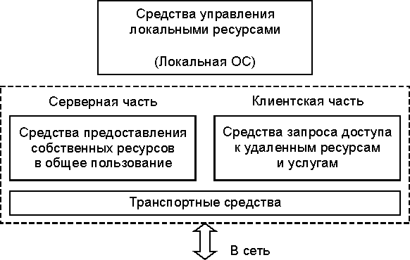
Функциональные компоненты сетевой ОС

Slide 4
Взаимодействие программных компонент
КЛИЕНТ
СЕРВЕР
Компьютер А
Компьютер В
Приложение А
Редиректор
Локальная ОС
Клиентская часть
Сообщения А - В
Серверная часть
Локальная ОС
Драйвер порта
Драйвер порта
Локальные ресурсы
Локальные ресурсы
Сеть

Slide 5
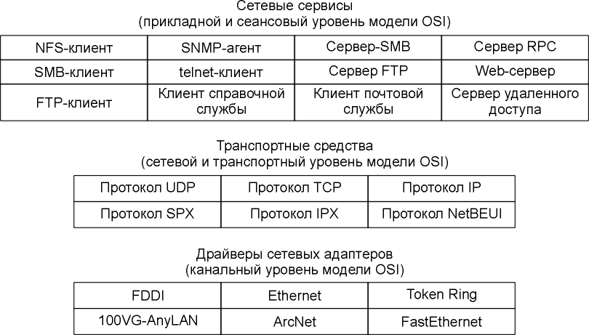
7
6
5
4
3
2
1

Slide 6

совокупность серверной и клиентской частей ОС, предоставляющих доступ к некоторому ресурсу компьютера через сеть
Сетевой сервис –
набор услуг, предоставляемых сетевой службой

Slide 7
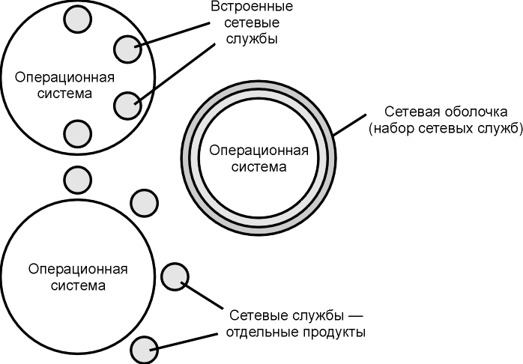
Варианты построения сетевых ОС

Slide 8


Slide 9
• Сетевая ОС с выделенным сервером, поддерживает и одноранговые связи
• Серверные платформы: компьютеры на базе процессоров
Intel, PowеrPC, DEC Alpha, MIPS
• Клиентские платформы: DOS, OS/2, Windows, Windows for Workgroups, Mac.
• Организация одноранговой сети возможна на основе Windows NT Workstation
• • Служба обработки сообщений - версии Microsoft Mail, основанные на DOS и Windows NT, Microsoft Exchange, интегрированная с остальными службами Windows NT Server
• Поддерживаемые сетевые протоколы: TCP/IP, IPX/SPX, NetBEUI, Appletalk

Slide 10
Windows NT Server - сервер приложений: вытесняющая многозадачность, виртуальная память и симметричное мультипроцессирование, а также прикладные среды DOS, Windows, OS/2, POSIX
• Справочные службы: доменная для управления учетной информацией пользователей (Windows NT Domain Directory service), справочные службы имен WINS и DNS
• Хорошая поддержка совместной работы с сетями NetWare: поставляется клиентская часть для сервера NetWare, выполненная в виде шлюза GWNW в Windows NT Server или редиректора NWCS для Windows NT Workstation; серверная часть - File and Print Service, протокол NW Link

Slide 11
• Служба безопасности: основана на использовании избирательных прав доступа и доверительных отношений между доменами; сертифицирована по уровню C2
• Простота установки
• Отличная масштабируемость, SMP
• Файловые системы: FAT, NTFS

Slide 12


Slide 13
Понятие "сеть" в контексте межсетевого
взаимодействия:
Сеть - совокупность компьютеров, общающихся друг с другом с помощью единого стека протоколов
Internetworking - задача объединения транспортных подсистем, отвечающих только за передачу сообщений
Interoperability - объединение сетей, использующих разные протоколы более высоких уровней (ОС)

Slide 14
Методы согласования
Использование единого протокола - программа GOSIP (Government OSI Profile)
Использование сетевого уровня
Мультиплексирование стеков
Трансляция (в том числе использование единого сетевого протокола)
Инкапсуляция (только для транспортных протоколов)

